Slide 1



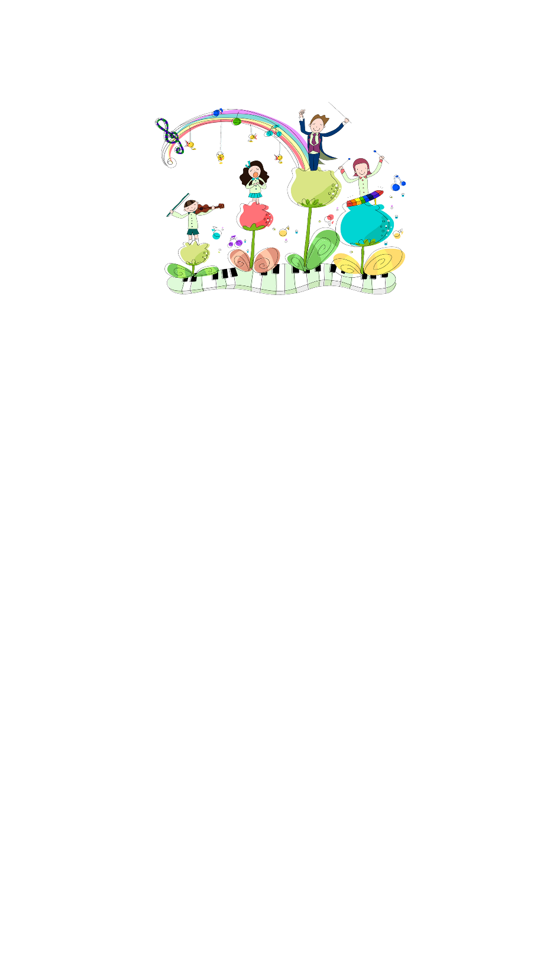




Bài 22
PHÉP TRỪ (CÓ NHỚ) SỐ CÓ HAI CHỮ SỐ
CHO SỐ CÓ HAI CHỮ SỐ
Tiết 1: Khám phá
Luyện tập

Slide 2
YÊU CẦU CẦN ĐẠT
- HS thực hiện được phép trừ (có nhớ) số có hai chữ số cho số có hai chữ số .
- Nhận biết được ý nghĩa thực hiện của phép trừ thông qua tranh ảnh, hình vẽ hoặc tình huống thực tiễn.
- Giải và trình bày được các bài tập có một bước tính trong phạm vi các số và phép tính đã học.
- Yêu thích môn học, có niềm hứng thú, say mê các con số để giải quyết bài toán.
- Rèn phẩm chất chăm chỉ, hợp tác.

Slide 3



Gấu con du lịch

Slide 4





Slide 5





Câu 1. Hiệu của 46 và 7 là:
49
39
41
31

Slide 6


Câu 2. Số bị trừ là số tròn chục lớn nhất có hai chữ số. Số trừ là số lớn nhất có một chữ số. Hiệu hai số đó là:
81
90
91
100

Slide 7


Câu 3. Kết quả của phép tính sau là:
45 – 8 + 13
40
45
50
55

Slide 8


Câu 4. Lâm có 32 viên bi. Lâm hơn Tùng 8 viên bi. Hỏi Tùng có bao nhiêu viên bi?
23
24
25
26

Slide 9



Câu 5. Phép tính nào có kết quả nhỏ hơn kết quả của phép tính: 45 + 32 - 8
70 + 7
77 - 7
60 + 8
77 - 8

Slide 10



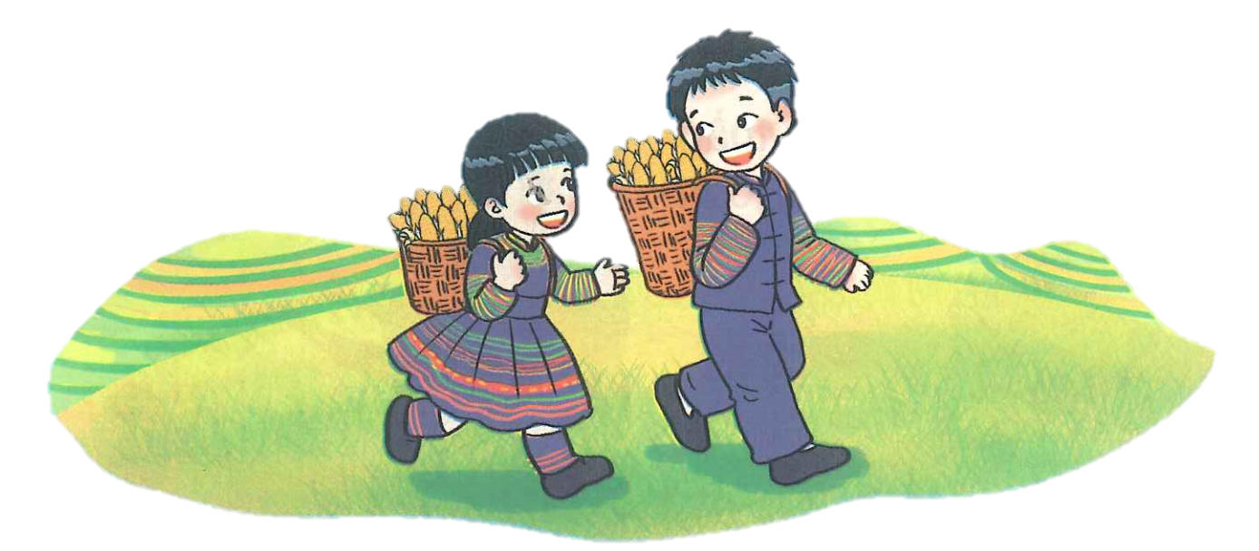
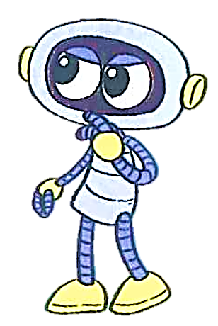


Anh gùi
42 bắp ngô
Anh gùi nhiều hơn em bao nhiêu bắp ngô?
Em gùi
15 bắp ngô

Slide 11
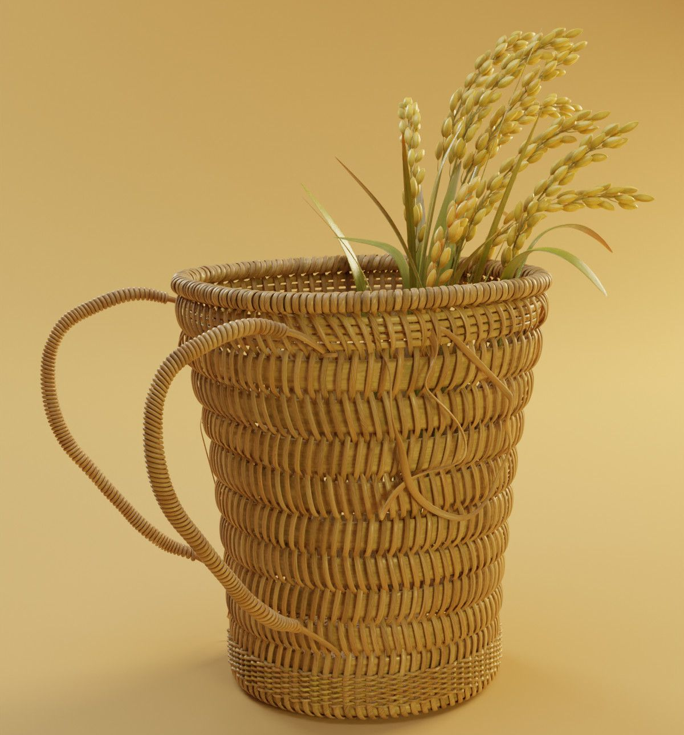

Gùi: đồ đan bằng mây, tre, dùng ở một số địa phương miền núi để mang đồ đạc trên lưng.
Gùi: mang đi trên lưng bằng gùi

Slide 12
Anh gùi
42 bắp ngô
Anh gùi nhiều hơn em bao nhiêu bắp ngô?
Em gùi
15 bắp ngô

Slide 13

42 - 15 = ?
CHỤC | ĐƠN VỊ
2 không trừ được 5, lấy 12 trừ 5 bằng 7, viết 7, nhớ 1.
4 trừ 1 bằng 3, 3 trừ 1 bằng 2, viết 2.
42
-
15
2
7
CHỤC | ĐƠN VỊ
42 - 15 = 27

Slide 14

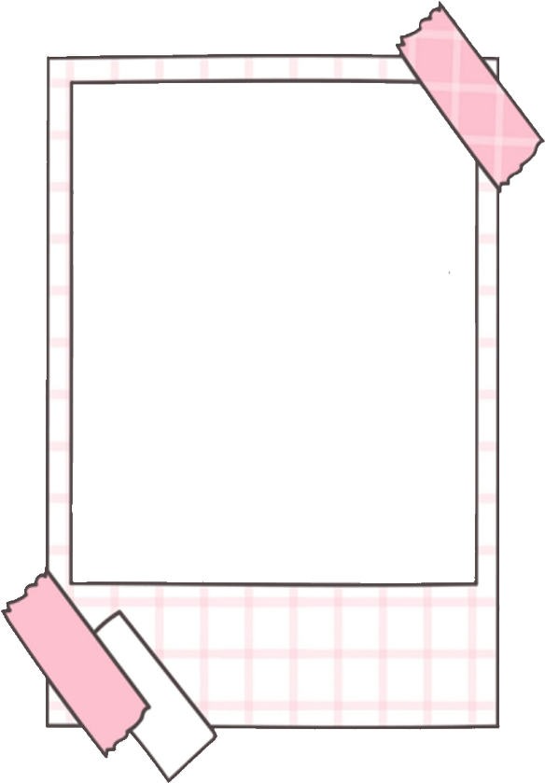
1
Tính:
72
19
60
28
93
46
41
32
-
-
-
-
53
32
47
09

Slide 15

2
Đặt tính rồi tính.
63 - 36
72 - 27
54 - 16
80 - 43
63
36
72
27
54
16
80
43
-
-
-
-
27
45
38
37

Slide 16
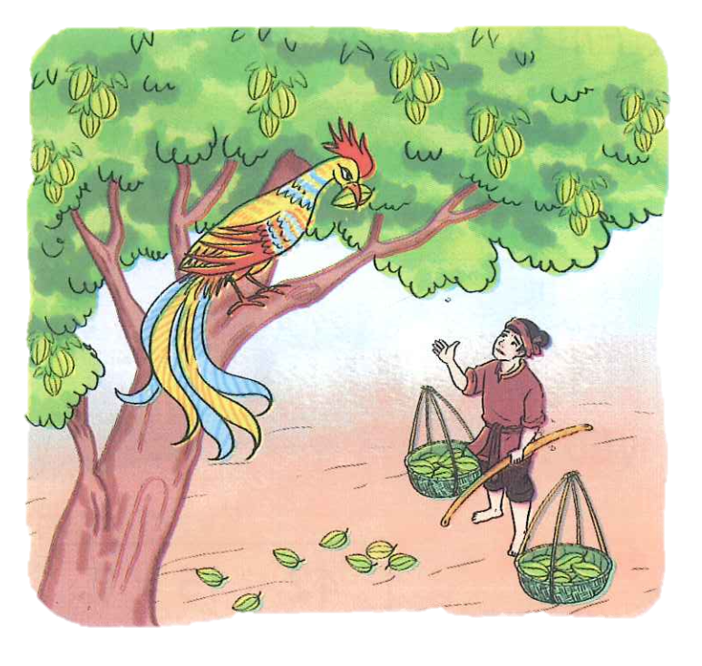
2
Trên cây khế có 90 quả. Chim thần đã ăn mất 24 quả.
Hỏi trên cây còn lại bao nhiêu quả khế?
  Tóm tắt
  Trên cây có : 90 quả
  Đã ăn mất : 24 quả
  Còn lại : … quả?
  Bài giải
  Cả hai người mua số lít xăng là:
  90 - 24 = 66 (quả)
  Đáp số: 66 quả khế

Slide 17


Củng cố - dặn dò
Rèn kĩ năng trừ có nhớ số có hai chữ số cho số có hai chữ số
Xem trước bài sau :
“Luyện tập” trang 90,91”

Slide 18
Tạm biệt và hẹn gặp lại
các con vào những tiết học sau!

